Slide 1
深圳市电子招标投标系统交易平台
电子印章功能操作指引

Slide 2
一 . 电子印章申领
二 . 交易平台招标子系统使用
目录
三 . 交易平台投标子系统使用
四 . 温馨提示

Slide 3
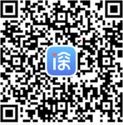
一 . 电子印章申领
用户可通过扫描下方二维码下载“i深圳”APP或微信搜索“深圳电子印章”小程序等方式，在线申领电子印章。
具体详见：https://amr.sz.gov.cn/elecseal

Slide 4
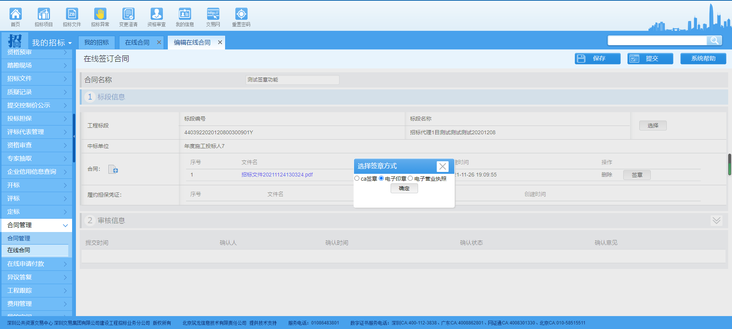
二、交易平台招标子系统使用
电子印章适用于招标子系统在线合同模块，支持使用i深圳APP对合同进行盖章操作，在选择签章方式框选择“电子印章”，点击“确认”按钮，进入电子印章签章页面。

Slide 5
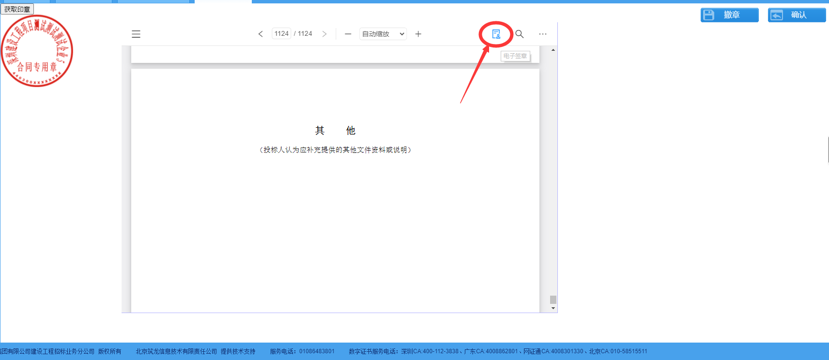
二、交易平台招标子系统使用
在电子印章签章页面，点击右上角“电子签章”按钮，页面将显示电子印章。

Slide 6
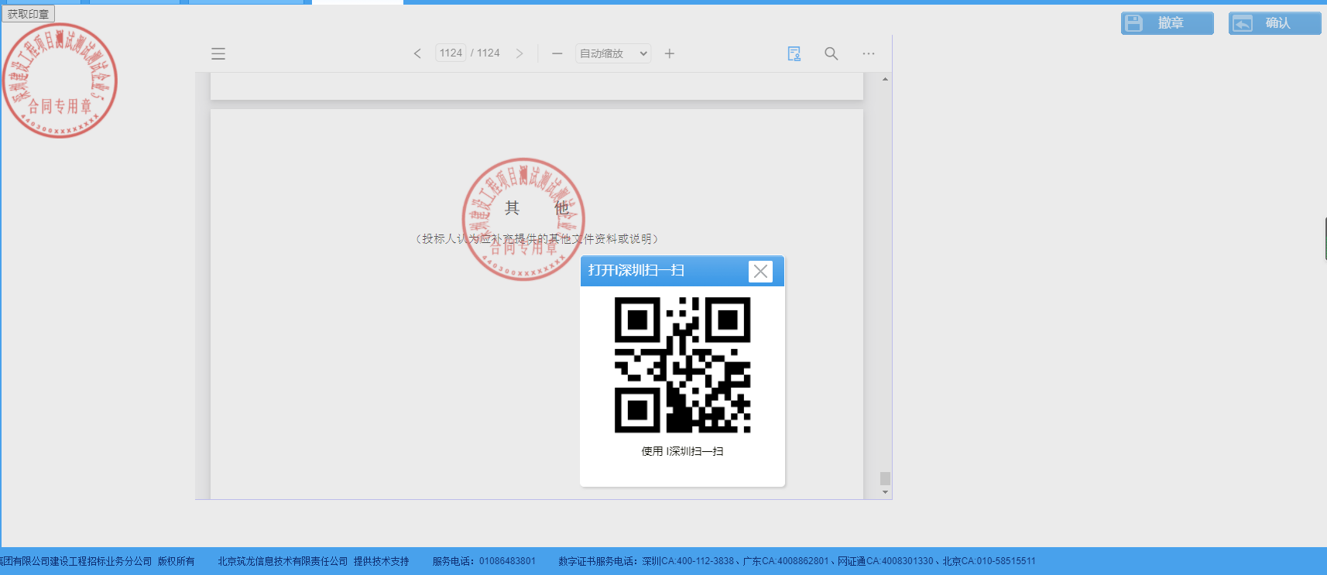
二、交易平台招标子系统使用
使用鼠标将对应的电子印章拖动至需要签章的位置，松开鼠标后，系统弹出i深圳二维码，使用i深圳扫码签章进行确认。

Slide 7
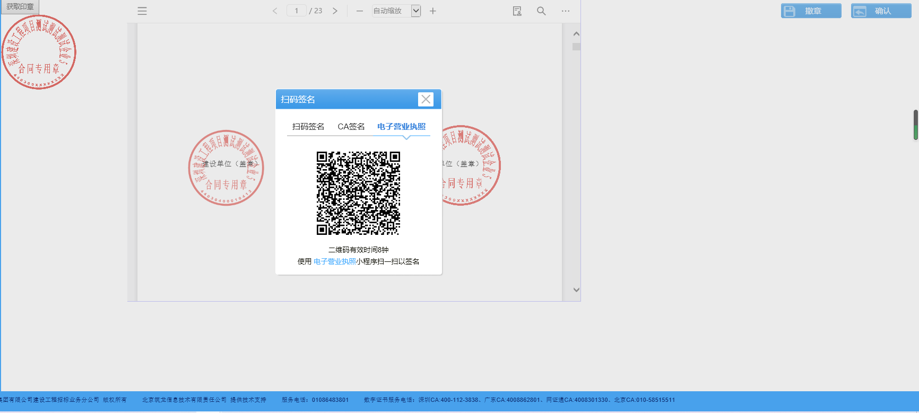
二、交易平台招标子系统使用
确认后，再次点击签章页面的“确认”按钮，支持使用电子营业执照或其他方式签名确认，完成签章。

Slide 8
三、交易平台投标子系统使用
电子印章适用于投标子系统在线合同模块，支持使用i深圳APP对合同进行盖章操作，在选择签章方式框选择“电子印章”，点击“确认”按钮，进入电子印章签章页面。

Slide 9
三、交易平台投标子系统使用
在电子印章签章页面，点击右上角“电子签章”按钮，页面将显示电子印章。

Slide 10
三、交易平台投标子系统使用
使用鼠标将对应的电子印章拖动至需要签章的位置，松开鼠标后，系统弹出i深圳二维码，使用i深圳扫码签章进行确认。

Slide 11
三、交易平台投标子系统使用
确认后，再次点击签章页面的“确认”按钮，支持使用电子营业执照或其他方式签名确认，完成签章。

Slide 12
四、温馨提示
一、电子印章为深圳市市场监督管理局的商事主体电子印章，由深圳市统一电子印章管理系统负责管理
详见：https://amr.sz.gov.cn/elecseal
二、深圳市电子招标投标系统交易平台技术支持服务，请咨询北京筑龙信息技术有限责任公司：010-86483801。

